Slide 1


KEMENTERIAN DALAM NEGERI
REPUBLIK INDONESIA
SAMBUTAN DIREKTUR SINKRONISASI URUSAN PEMERINTAHAN DAERAH I DALAM RAPAT ASISTENSI DAN SUPERVISI IMPLEMENTASI RPPLH BAGI PEMERINTAH DAERAH
Irvan Amirullah
Direktur Sinkronisasi Urusan Pemerintahan Daerah I
Direktorat Jenderal Bina Pembangunan Daerah
Kementerian Dalam Negeri
Jakarta, 17 Juli 2026

Slide 2
Kebijakan Penyusunan RPPLH
Rencana perlindungan dan pengelolaan lingkungan hidup yang selanjutnya disingkat RPPLH adalah perencanaan tertulis yang memuat potensi, masalah lingkungan, serta upaya perlindungan dan pengelolaannya dalam kurun waktu tertentu (UU 32/2009)
Pasal 4 UU 32/2009
Pasal 5 UU 32/2009
Pasal 9 UU 32/2009
Perencanaan perlindungan dan pengelolaan lingkungan hidup dilaksanakan melalui tahapan:
Inventarisasi lingkungan hidup;
penetapan wilayah ekoregion; dan
Penyusunan RPPLH
RPPLH terdiri dari:
RPPLH Nasional;
RPPLH Provinsi; dan
RPPLH Kabupaten/Kota
Perlindungan dan pengelolaan lingkungan hidup meliputi:
Perencanaan;
Pemanfaatan;
Pengendalian;
Pemeliharaan;
Pengawasan; dan
Penegakan hukum
(PP 26/2025 ttg PPPLH)
(Perda Provinsi)
(Perda Kab/Kota)
Pasal 10 ayat (5) UU 32/2009
RPPLH menjadi dasar penyusunan dan dimuat dalam rencana pembangunan jangka panjang dan rencana pembangunan jangka menengah

Slide 3

Kebijakan Penyusunan RPPLH (2)
(Berdasarkan pada PP 26 Tahun 2025 Tentang Perencanaan Perlindungan dan Pengelolaan Lingkungan Hidup)
Level
Muatan RPPLH
  Rencana pemanfaatan dan/atau pencadangan SDA
  Rencana pemeliharaan dan perlindungan kualitas dan/atau fungsi LH
  Rencana pengendalian, pemantauan, serta pendayagunaan dan pelestarian SDA
  Rencana adaptasi dan mitigasi terhadap perubahan iklim
Pasal 26 ayat (1)
Pasal 27 ayat (1), (2) dan (3)
Pasal 39 ayat (1) dan (2)
RPPLH Nasional disusun berdasarkan:
a. inventarisasi Lingkungan Hidup tingkat nasional
b. Inventarisasi Lingkungan Hidup tingkat pulau/kepulauan
Nasional
Menteri LH
ditetapkan dengan Peraturan Pemerintah
Gubernur,
ditetapkan dengan Peraturan Daerah Provinsi
Provinsi
RPPLH Provinsi disusun berdasarkan:
a. RPPLH nasional;
b. Inventarisasi lingkungan hidup tingkat pulau/kepulauan; dan
c. Inventarisasi lingkungan hidup tingkat Ekoregion wilayah provinsi
Kab/Kota
RPPLH Kabupaten/kota disusun berdasarkan:
a. RPPLH provinsi;
b. inventarisasi Lingkungan Hidup tingkat pulau/kepulauan; dan
c. Inventarisasi Lingkungan Hidup tingkat Ekoregion wilayah kabupaten/kota.
Bupati/Walikota
ditetapkan dengan Peraturan Daerah Kabupaten/kota
Peraturan Menteri LH Nomor 27 Tahun 2025 Tata Cara Penyusunan, Pemantauan, dan Evaluasi Rencana Perlindungan dan Pengelolaan Lingkungan Hidup Provinsi dan Kabupaten/Kota

Slide 4
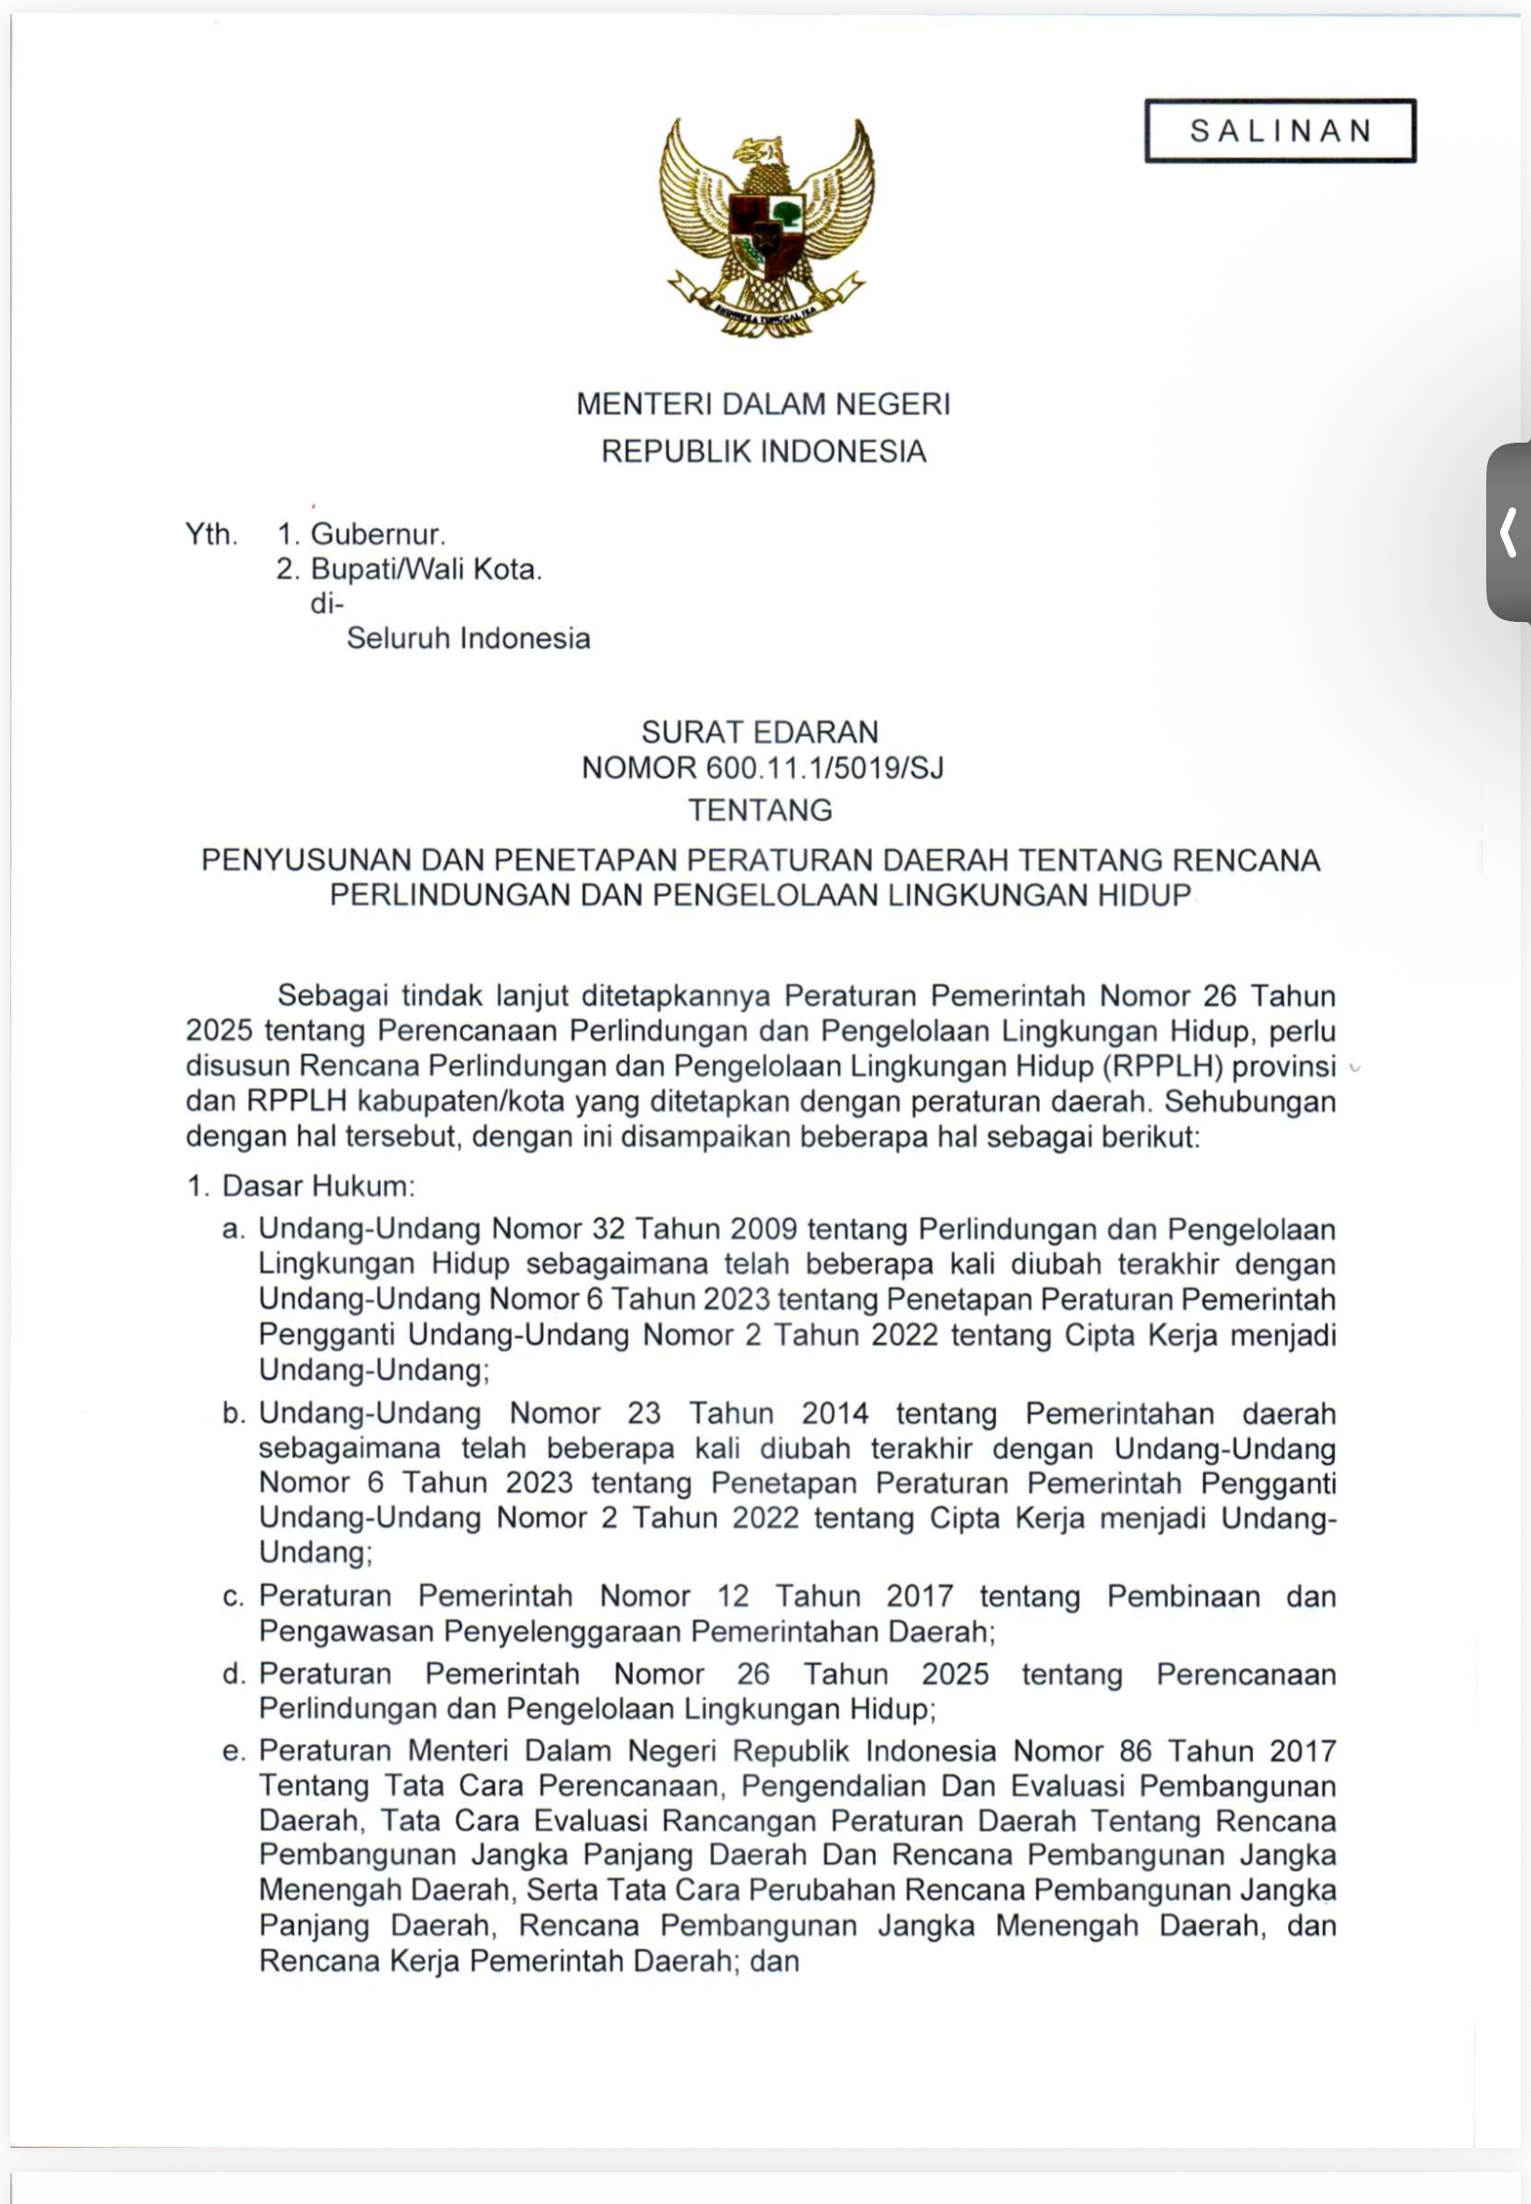
SE Menteri Dalam Negeri Terkait Penyusunan RPPLH di Daerah
Ketentuan RPPLH sebagai berikut:
Rencana Perlindungan dan Pengelolaan Lingkungan Hidup (RPPLH) adalah perencanaan tertulis yang memuat potensi, masalah lingkungan hidup, serta upaya perlindungan dan pengelolaannya dalam kurun waktu tertentu
RPPLH terdiri atas RPPLH nasional, RPPLH provinsi, dan RPPLH kabupaten/kota yang disusun oleh Menteri, Gubernur, dan Bupati/Wali Kota sesuai dengan kewenangannya
RPPLH Nasional Tahun 2025-2055 telah ditetapkan melalui Lampiran III Peraturan Pemerintah Nomor 26 Tahun 2025 sebagai mandat Undang-Undang Nomor 32 Tahun 2009 tentang Perlindungan dan Pengelolaan Lingkungan Hidup
Pemerintah Daerah Provinsi dan Kabupaten/Kota diamanatkan untuk menyusun dan menetapkan Peraturan Daerah (Perda) tentang RPPLH paling lambat 3 (tiga) tahun sejak Peraturan Pemerintah dimaksud diterbitkan
Gubernur dan Bupati/Wali Kota agar melaksanakan pemantauan dan evaluasi terhadap pelaksanaan RPPLH di daerah sesuai kewenangannya berdasarkan peraturan perundang-undangan
Pelaporan penetapan Perda serta hasil pemantauan dan evaluasi pelaksanaan RPPLH disampaikan kepada Menteri Dalam Negeri dan ditembuskan kepada Menteri Lingkungan Hidup, dan Menteri Perencanaan Pembangunan Nasional (PPN)/Kepala Badan Perencanaan Pembangunan Nasional (Bappenas) cc Direktur Jenderal Bina Pembangunan Daerah pada tautan tusupd1.bangda@kemendagri.go.id
SE Mendagri Nomor 600.11.1/5019/SJ

Slide 5
Maksud dan Tujuan Rapat
1
Memperkuat pemahaman Pemda mengenai kebijakan penyusunan dan implementasi Rencana Perlindungan dan Pengelolaan Lingkungan Hidup (RPPLH)
2
Meningkatkan pemahaman Pemda terkait pengintegrasian RPPLH ke dalam dokumen perencanaan daerah.
3
Mendiskusikan kendala dan hambatan penyusunan dan/atau evaluasi RPPLH di daerah

Slide 6
TERIMA KASIH

